Slide 1

Педиатрическое отделение раннего возраста Областного
Перинатального Центра ГКБ №40

Slide 2
Отделение занимается восстановительным лечением детей с первых месяцев жизни до 3,5 лет, проживающих в Нижнем Новгороде и Нижегородской области по полису ОМС.
Совместное пребывание матери и ребенка в комфортных условиях детского отделения включает комплекс лечебно-диагностических мероприятий у детей с неврологической патологией (перинатальное поражение ЦНС с двигательными нарушениями, мышечными дисфункциями, задержка моторного развития, резидуальная энцефалопатия), патологией опорно-двигательного аппарата (деформация, плоско-вальгусная, варусная установка стоп, дисплазия тазобедренных суставов), гипербилирубинемией затяжного течения

Slide 3

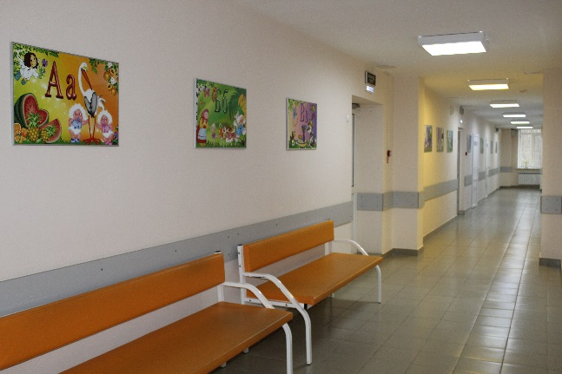
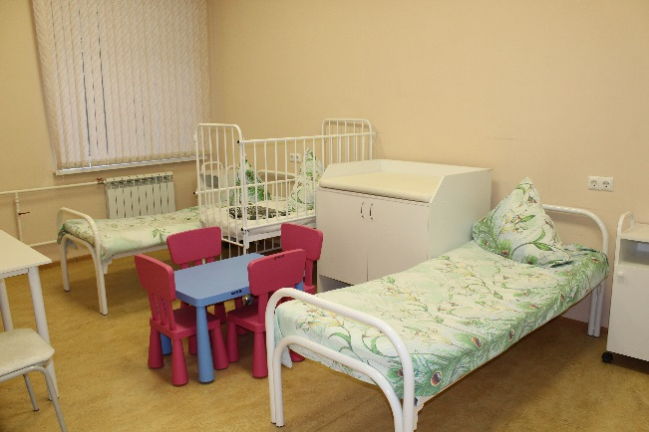
Проводимые лечебно-диагностические мероприятия в отделении:
Консультации врачей-специалистов:
- Педиатр
- Невролог
- Физиотерапевт
- Рефлексотерапевт
- Окулист
- Проведение УЗ-диагностики (по показаниям)

Slide 4
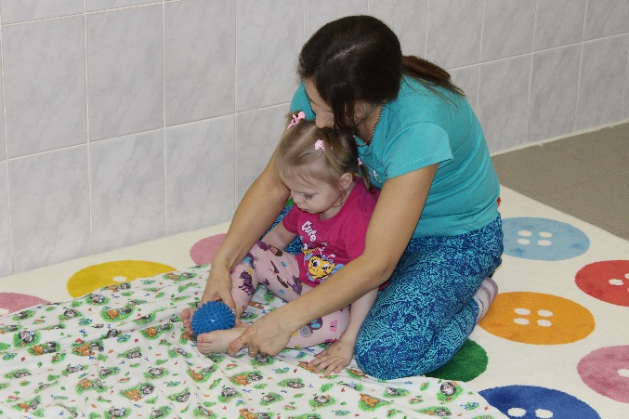
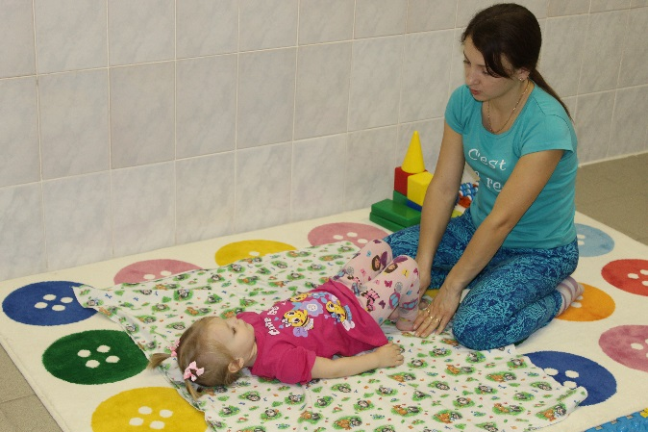
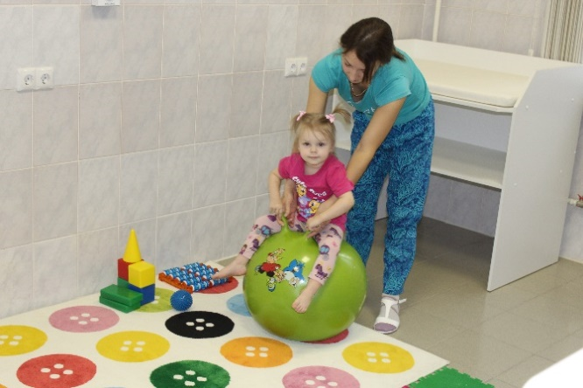
Физиотерапевтическое лечение
Массаж с элементами гимнастики
Иглорефлексотерапия
Лечебная физкультура
Медикаментозное лечение ( по показаниям)

Slide 5
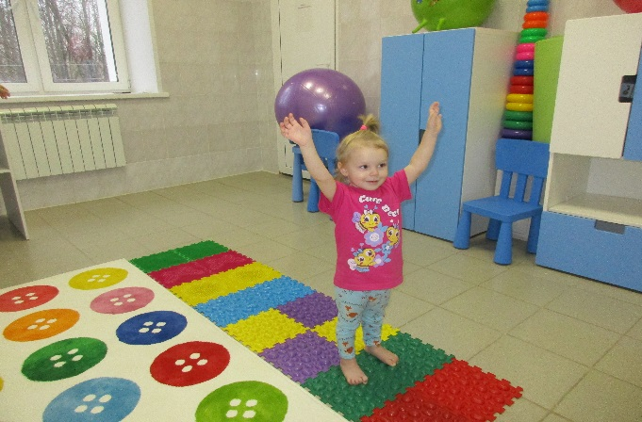
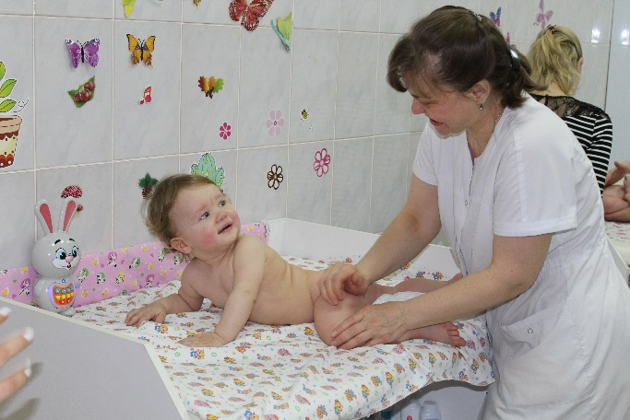
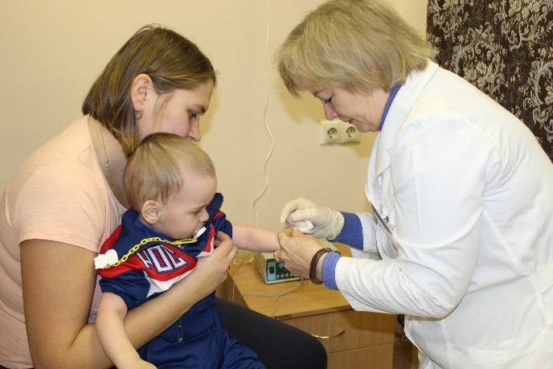
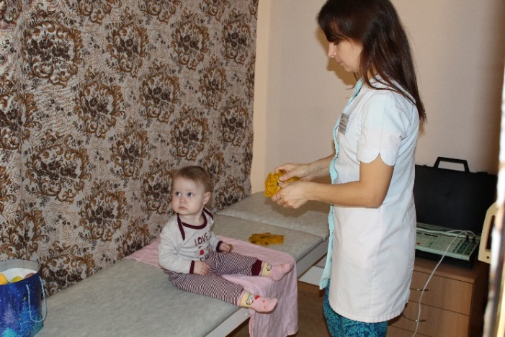

Slide 6
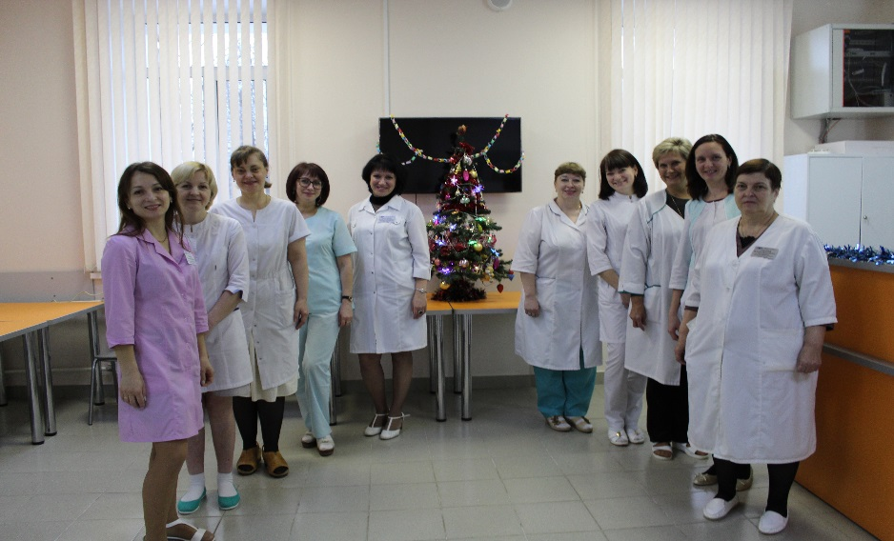
В отделении палаты дневного и круглосуточного пребывания.
Комфортные условия лечения и ухода за детьми, доброжелательная атмосфера!
Каждому малышу обеспечивается индивидуальный подход и комплексная программа лечения!

